Slide 1

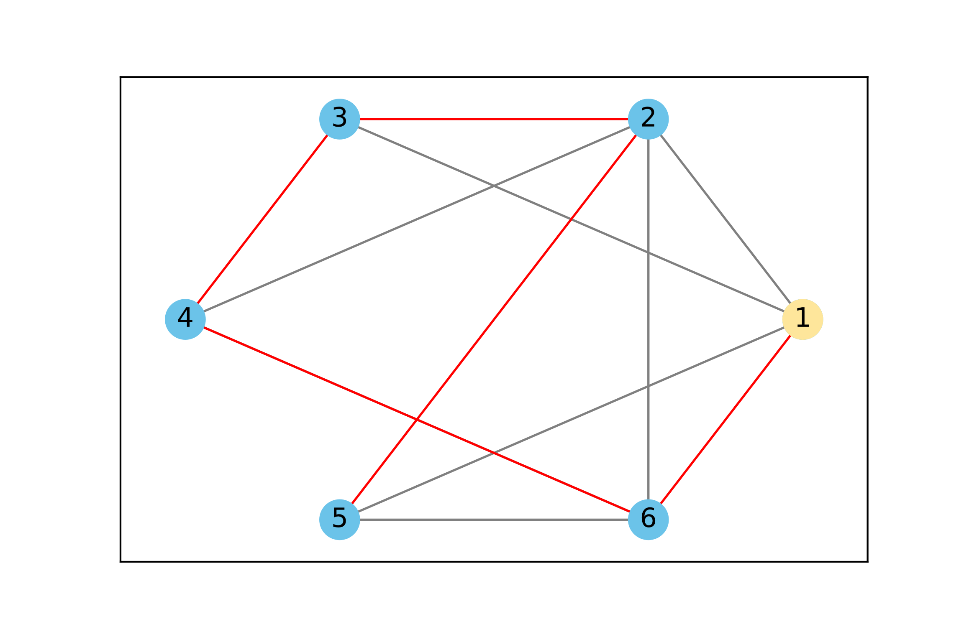
Laurea Magistrale in Ingegneria Informatica e dell’Automazione
Anno Accademico 2021-2022
MST Vincolato
Progetto parte dell’esame di Ricerca Operativa

Slide 2
MST Vincolato
Progetto parte dell’esame di Ricerca Operativa

Slide 3

SCALETTA
formalizzare il problema tramite un modello (pseudo)matematico
scegliere almeno un approccio risolutivo tra quelli esaminati nel corso
applicarlo alla soluzione del problema selezionato,
sperimentandolo su almeno un’istanza.

Slide 4
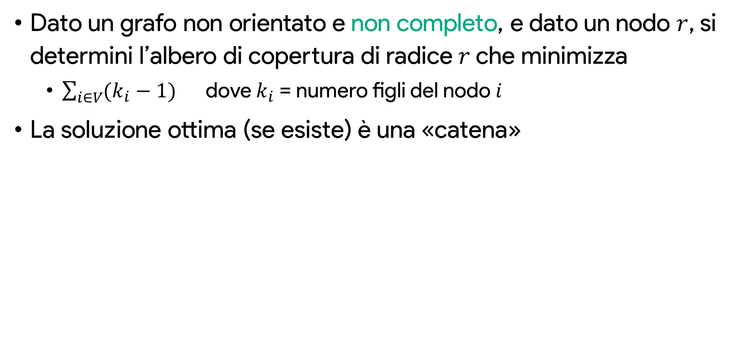
Descrizione
Dato un grafo non orientato e non completo, e dato un nodo $r$, si determini l’albero di copertura di radice $r$ che minimizza
$\sum_{i∈V}{(k_{i}−1)}$ dove $k_{i}$ = numero figli del nodo $i$
La soluzione ottima (se esiste) è una «catena»

Slide 5
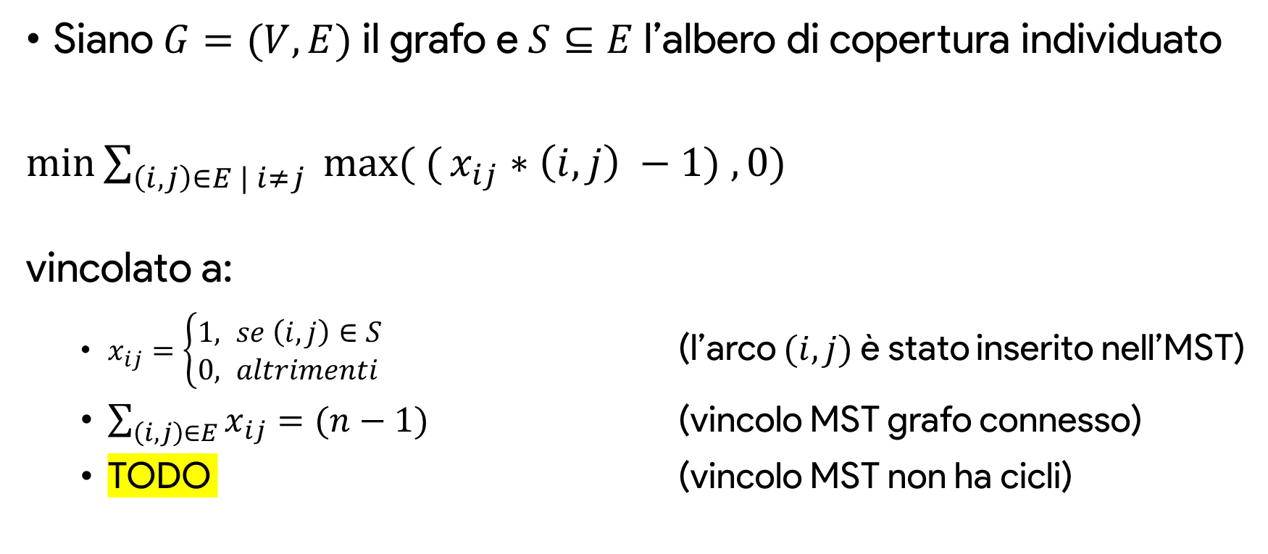
Modello matematico
⚠️ WIP
Siano $G=(V,E)$ il grafo e $S⊆E$ l’albero di copertura individuato
$\min{\sum_{\left(i,j\right)∈E | i≠j}{ max⁡( (}x_{ij}∗\left(i,j\right) −1) , 0) }$
vincolato a:
$x_{ij}=\left\{\begin{aligned}1&, se \left(i,j\right)∈S \\ 0&, altrimenti\end{aligned}\right.$ (l’arco $(i,j)$ è stato inserito nell’MST)
$\sum_{\left(i,j\right)∈E}{x_{ij}=(n−1)}$ (vincolo MST grafo connesso)
TODO (vincolo MST non ha cicli)
-1 se il nodo è foglia

Slide 6

Modello matematico
⚠️ WIP
Siano $G=(V,E)$ il grafo e $S⊆E$ l’albero di copertura individuato
$\min{\sum_{i∈V }{ max⁡( }\sum_{\left(i,j\right)∈E, j≠i}{{(x}_{ij})}−1 , 0 ) }$
vincolato a:
$x_{ij}=\left\{\begin{aligned}1&, se \left(i,j\right)∈S \\ 0&, altrimenti\end{aligned}\right.$ (l’arco $(i,j)$ è stato inserito nell’MST)
$\sum_{\left(i,j\right)∈E}{x_{ij}=(|V|−1)}$ (vincolo MST grafo connesso)
TODO (vincolo MST non ha cicli)
-1 se il nodo è foglia

Slide 7
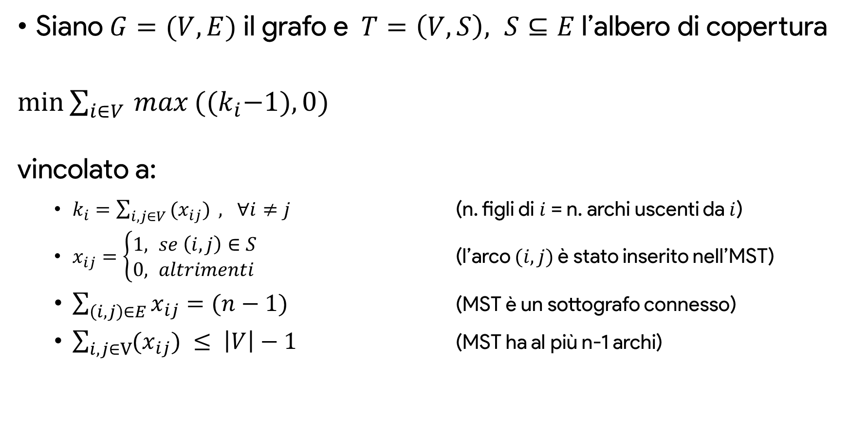

Modello matematico
⚠️ WIP
Siano $G=(V,E)$ il grafo e $T=\left(V,S\right), S⊆E$ l’albero di copertura
$\min{\sum_{i∈V }{max}({(k}_{i}−1), 0)}$
vincolato a:
$k_{i}=\sum_{i,j∈V }{(x_{ij})} , ∀i≠j$ (n. figli di $i$ = n. archi uscenti da $i$)
$x_{ij}=\left\{\begin{aligned}1&, se \left(i,j\right)∈S \\ 0&, altrimenti\end{aligned}\right.$ (l’arco $(i,j)$ è stato inserito nell’MST)
$\sum_{\left(i,j\right)∈E}{x_{ij}=(n−1)}$ (MST è un sottografo connesso)
$\sum_{i,j∈V}{{(x}_{ij}) ≤ \left|V\right|−1}$ (MST ha al più n-1 archi)
-1 se il nodo i è foglia
MST non ha cicli?

Slide 8
Approcci risolutivi scelti
Ricerca locale
Genero uno spanning tree ammissibile e cerco di migliorare f.o iterativamente
Intorno -> insieme di tutti gli MST che differiscono dalla soluzione corrente per 1 arco
Passo -> scambio di un arco in soluzione con uno fuori soluzione
In questo modo ho sempre un MST ammissibile e i vincoli non vengono violati
Ogni passo può portare un (possibile) miglioramento di al max. 1 unità
Accetto scambi di costo equivalente
In questo modo non limito troppo l’intorno
Per poter migliorare potrei prima dovermi spostare su configurazioni di pari costo
Necessarie molte iterazioni se il grafo è denso. + veloce se sparso.
Altri??

Slide 9
Performance
Ricerca locale
Scambio di archi -> Se il grafo è denso, servono molte iterazioni
Come decido quale arco sostituire?
Altri??

Slide 10
Istanze considerate
Semplici
Altri??

Slide 11

Linguaggi e librerie
⚠️TOGLI
Python 3.10 (Jupyter Notebook)
NetworkX (operazioni su grafi)
Matplotlib (rendering)

Slide 12






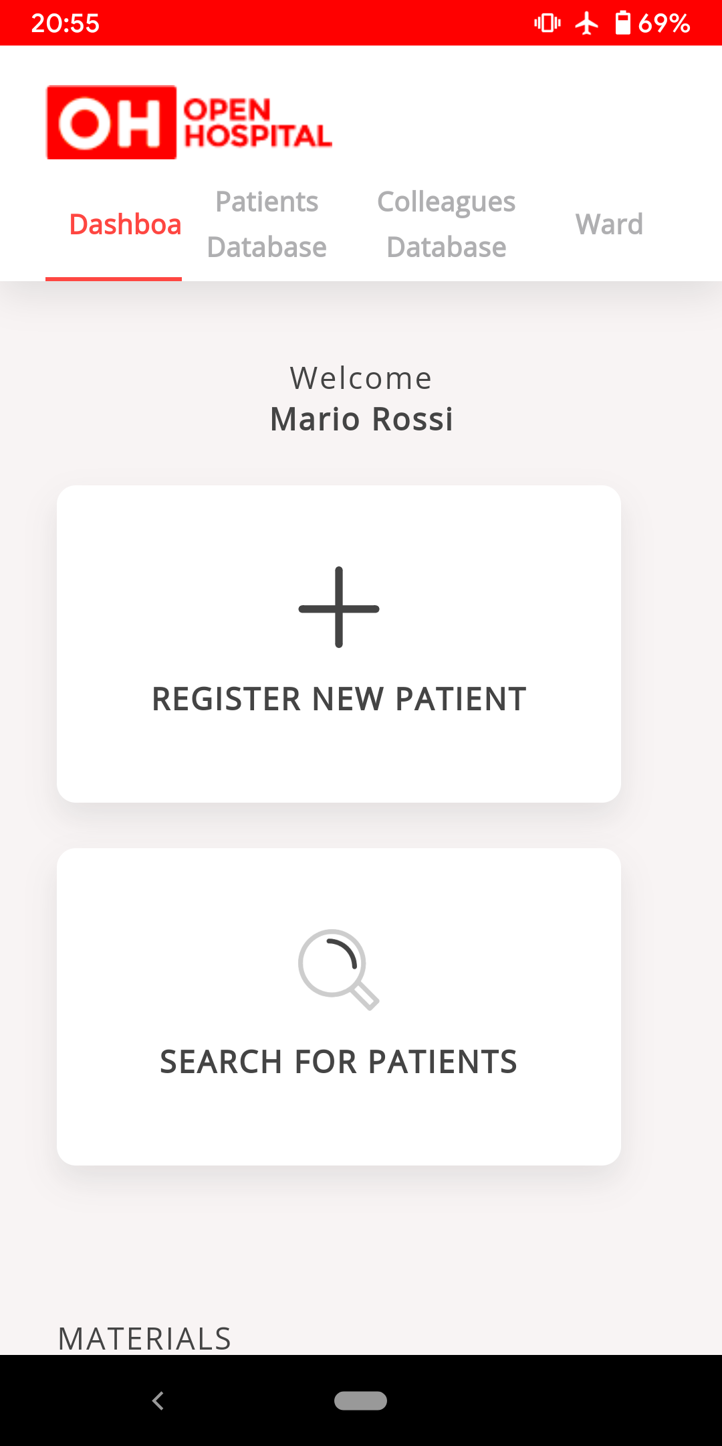
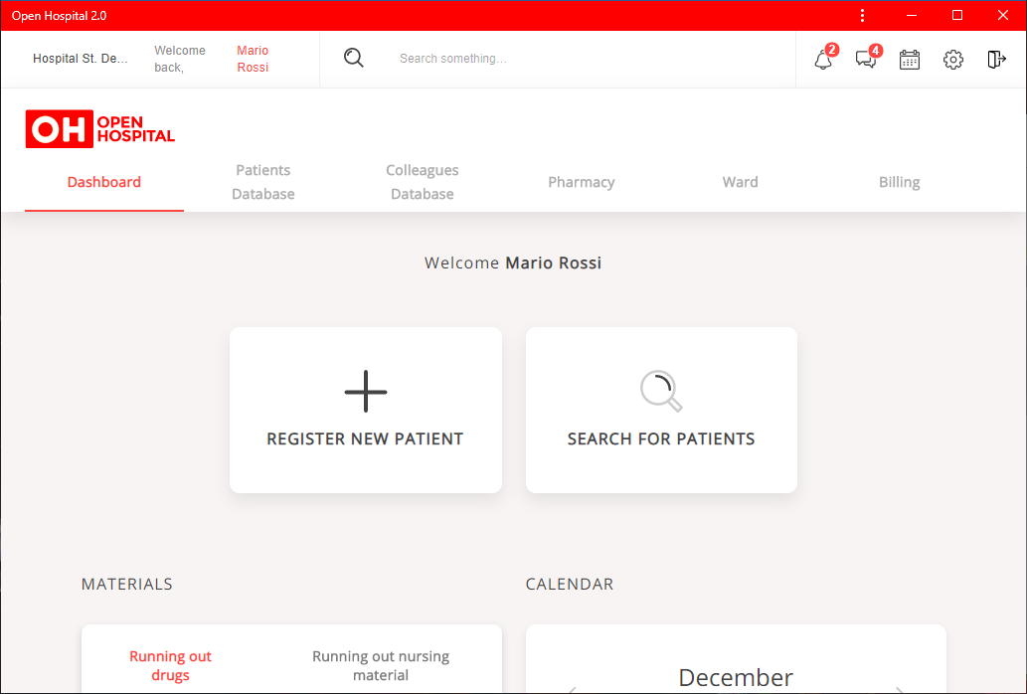
Progressive Web App
Ibrido tra Web app e app native
Installabili, uso offline
Notifiche Push
Grazie al Service Worker, una sorta di proxy
Il livello di integrazione dipende dal supporto del browser

Slide 13



Service Worker
È un proxy che intercetta tutte le richieste dell’app
Può memorizzare in locale le risorse ricevute dal server
Precaching della app shell
Runtime caching
Cache/Network First
Cache/Network Only
Stale While Revalidate
È un proxy programmabile (Javascript)
Service Worker
Cache Locale

Slide 14
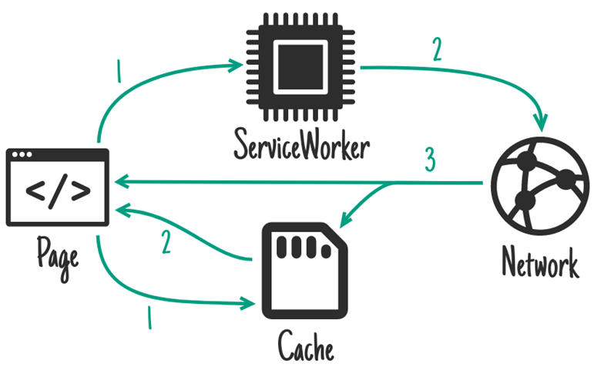
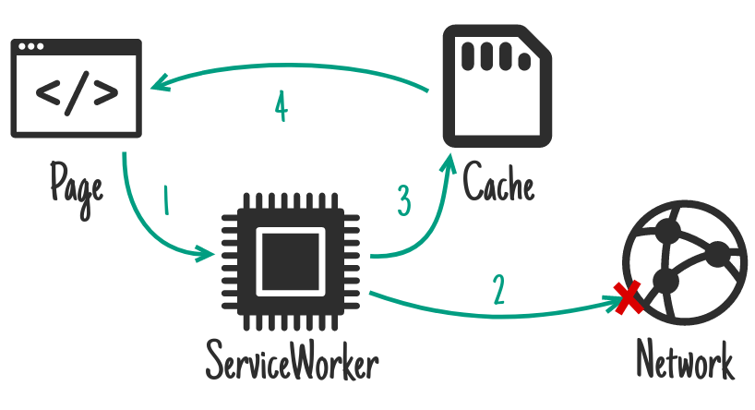
Strategie di Caching
Stale While Revalidate
La scelta della strategia è influenzata dall’importanza di:
Velocità di recupero dei dati
Variabilità e criticità dei contenuti
In ogni caso è importante
Aggiornare periodicamente la cache
Non fare caching troppo aggressivi
Network First

Slide 15
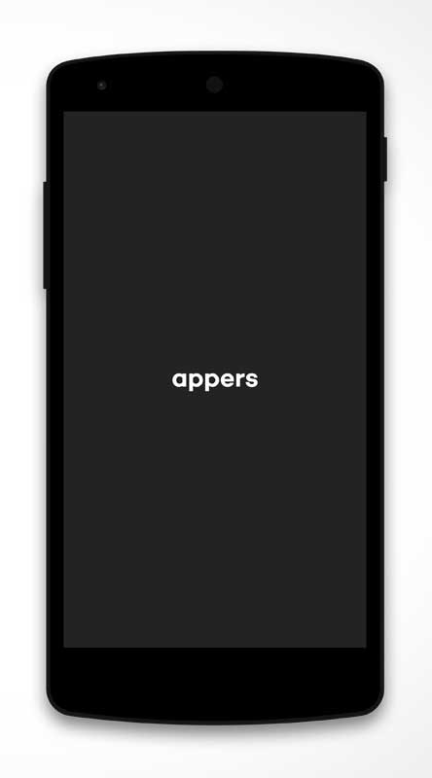
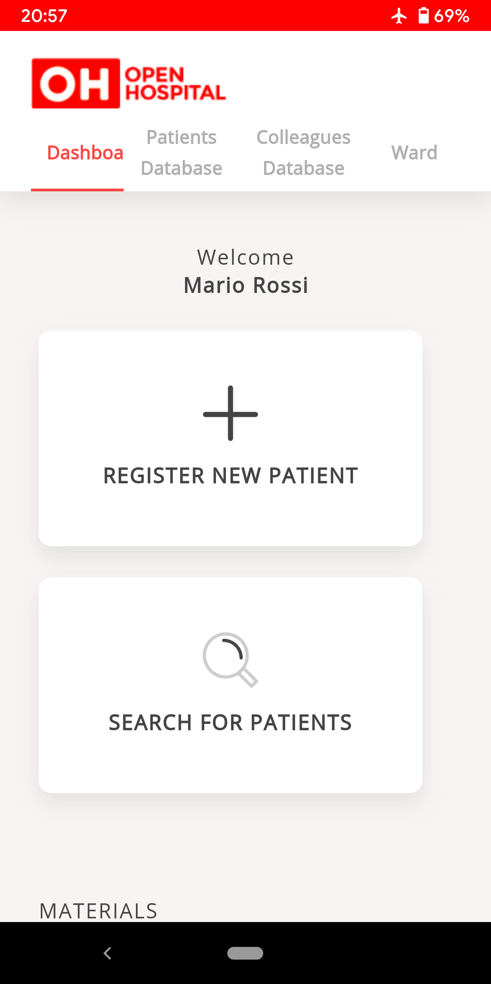
Architettura di OH 2.0
Modello Client-Server
Server: RESTful API
Dati restituiti come rappresentazioni JSON delle risorse
HTTP per il trasferimento, nomi significativi
Client: Single Page Application, basata su React
App contenuta in una sola pagina HTML
AJAX o Fetch API per il recupero dei dati
Elevato utilizzo di Javascript

Slide 16
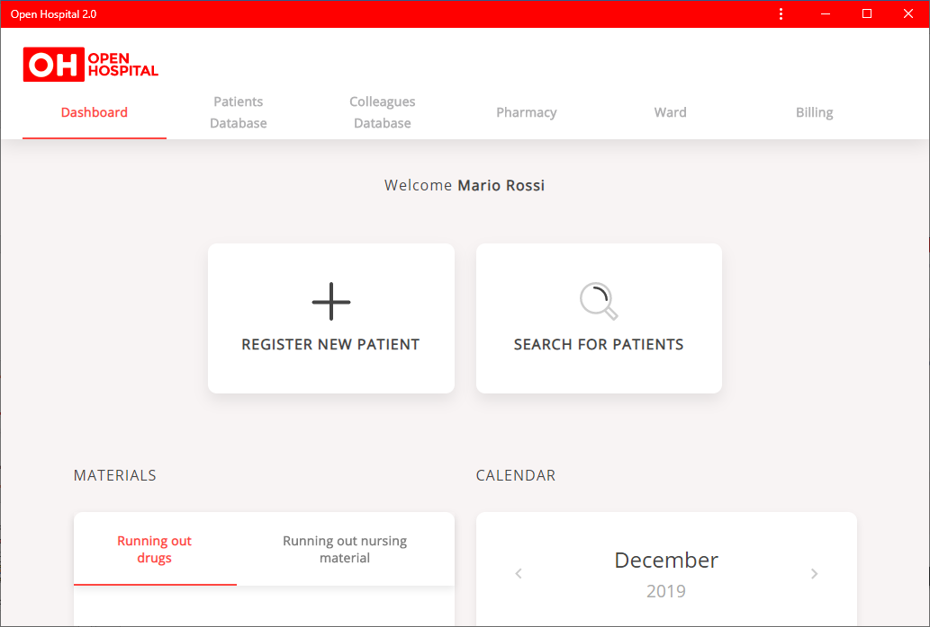
Dettagli di OH 2.0
App React (SPA)
React Router simula la navigazione tra le sezioni
Usa resource controller per recuperare le risorse da API
Controller: strato intermedio a cui si delega il dialogo col server

Slide 17

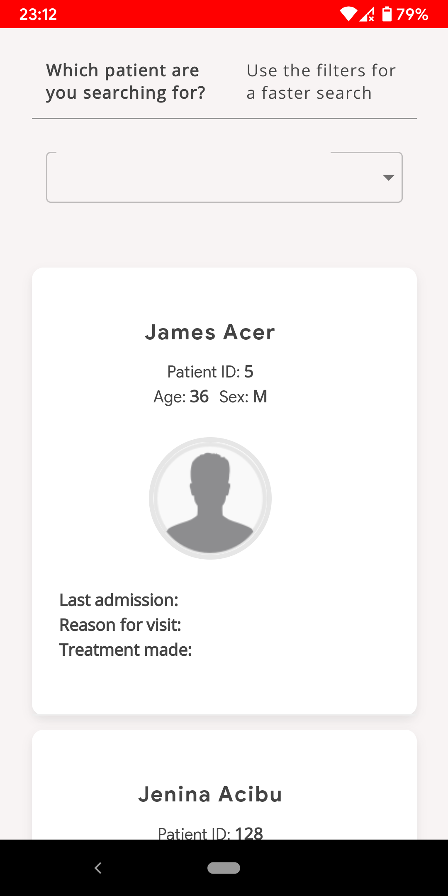




Esempio: recupero pazienti
{
JSON: data
}
.getPatientUsingGET({code})
Open Hospital API
fetch()
{JSON: data}
HTTP request
/patients?code={code}
<PatientController/>
Service Worker
Risposte HTTP
grezze
caches.read()
caches.write()
new Patient({JSON: data})
<PatientDatabase/>
Cache locale

Slide 18


Cosa si è fatto
Recupero pazienti da OH-API
Service Worker realizzato con le API di Workbox
Modalità Offline (precaching)
Network First per pazienti
Stale While Revalidate per i medici (stub)
L’app è stata resa installabile sia su Windows che su Android

Slide 19
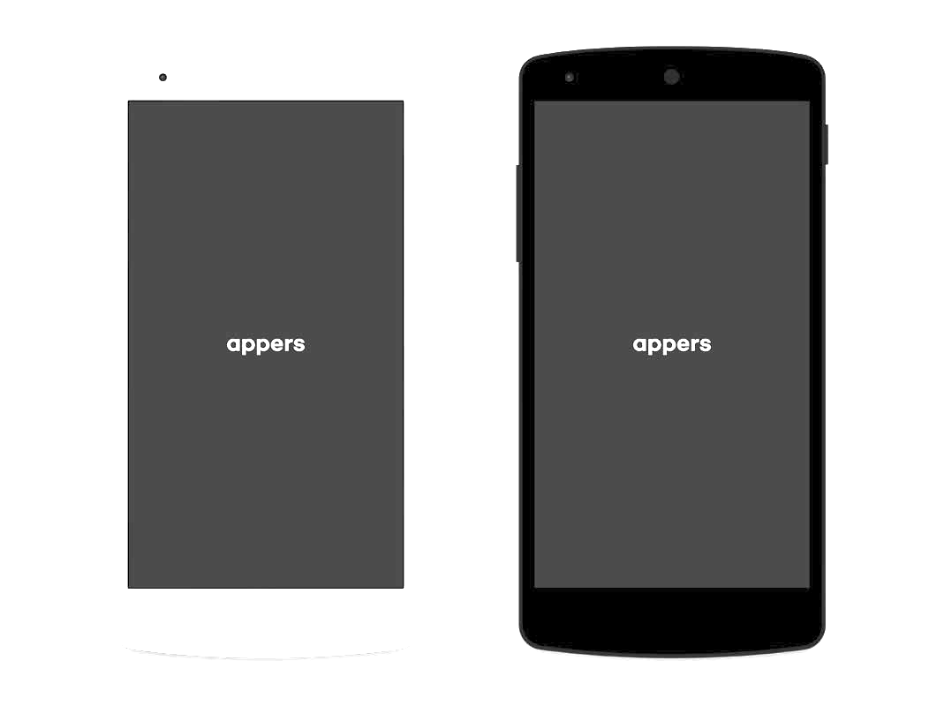
La PWA di Open Hospital

Slide 20
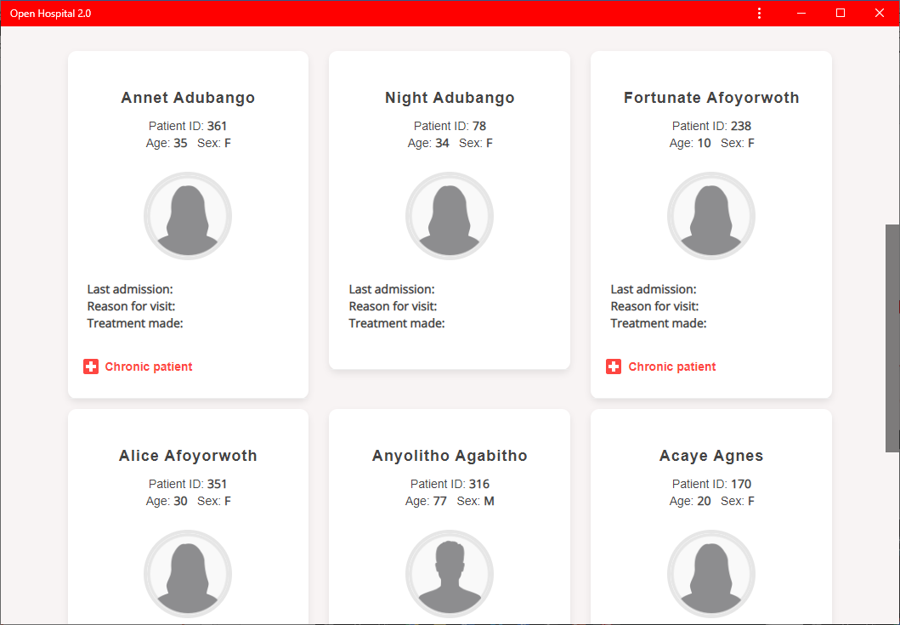
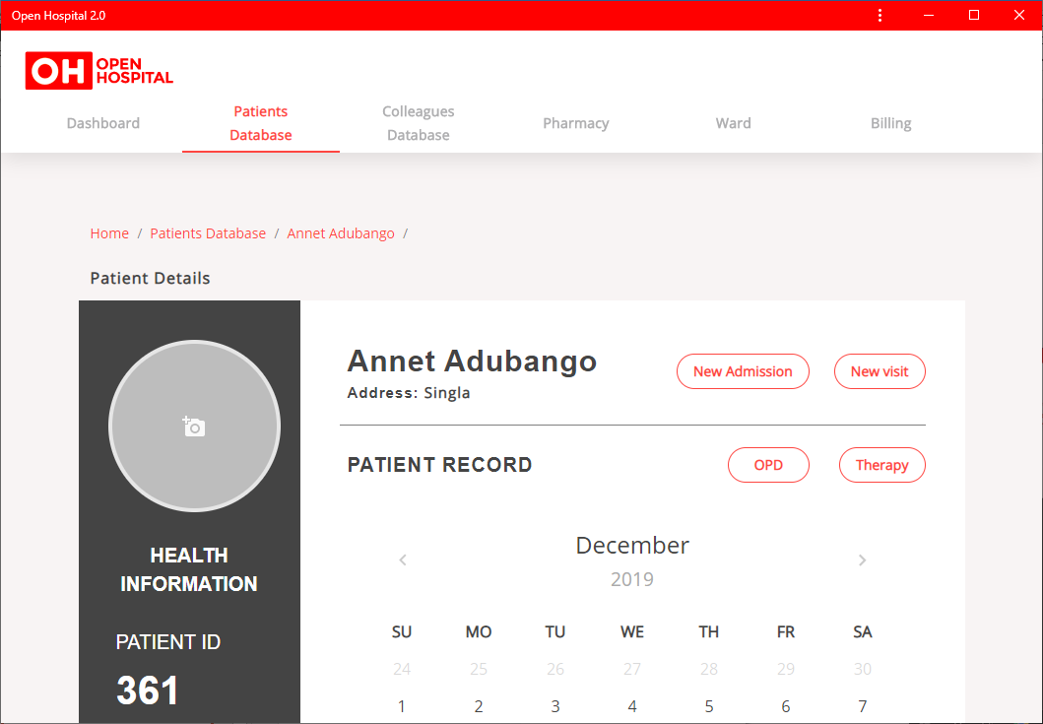
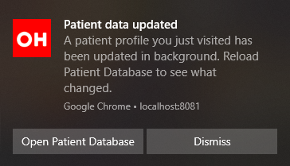
La PWA di Open Hospital

Slide 21
Test Prestazionali
Simulata una connessione lenta (3.50 Mbps) con Chrome
Il precaching ha ridotto i tempi di caricamento del 90%!
Provate varie strategie di runtime caching

Slide 22
Conclusioni e sviluppi futuri
La tecnologia PWA è una grande opportunità per Open Hospital
Un Service Worker può rendere OH più affidabile
L’app si carica più velocemente (tempo ridotto del 90%!) e può funzionare offline
Dati di pazienti sempre disponibili grazie al runtime caching
Workbox si è rivelata un po’ limitante
Limitazioni su background sync
Limitazioni sulla comunicazione Service Worker <-> App

Slide 23
Sviluppi futuri
Implementazione di background sync
Background sync è una funzionalità dei Service Worker che permette all’app di ritentare le richieste fallite senza l’intervento utente
Aumenta l’affidabilità nelle operazioni critiche, come l’invio di referti
Messaggi e azioni push
Per ricevere comunicati urgenti
Un servizio push potrebbe permettere di scaricare in anticipo i dati di medici e pazienti

